Slide 1
タンパク質の製造

Slide 2
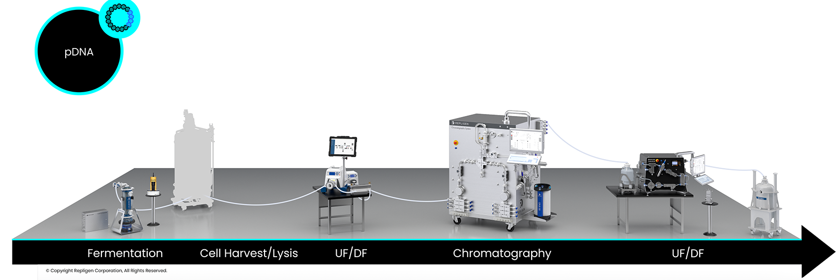
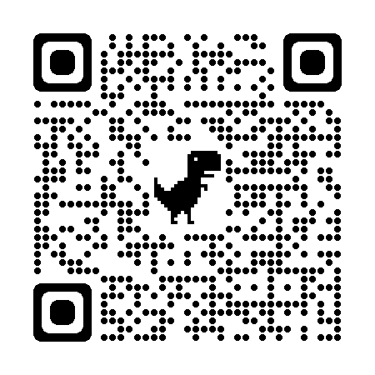
タンパク質設計からDNA製造

Slide 3
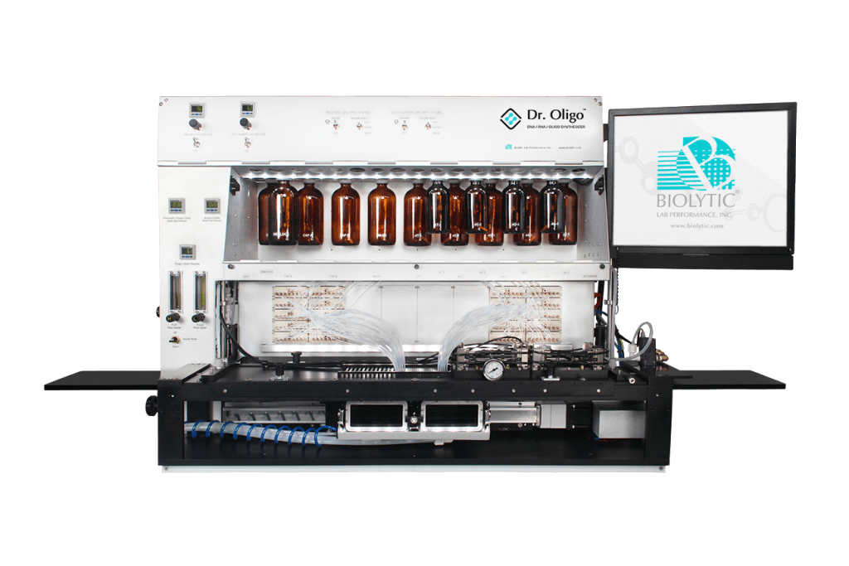
Benchtop DNA Device
（出所）Biolytic

Slide 4
合成DNA製造装置開発企業
Benchtop Devices Industry
企業 | 国 | 設立 | 概要
Biolytic | U.S. | Dr.Oligo 1993 | Can synthesize ｕｐ to 768 oligos in parallele, each up to ～200 nt. Uses phosphoramidite chemistry.
BioAutomation,an LCG company | U.K. | MerMade 1999 | Can sythesize up to 192 oligos in parallel, each up to ～２００ nt. Uses phosphoramidite chemistry.
Next-generation devices
Telesis Bio | U.S. | BioXp 2015 | Assembles long streches of dsDNA from specialized plates of oligos that are ordered from the company and has reported the assembly of a 7.2-kb dsDNA fragment.Telesis Bio recently announced an enzymatics synthesis platform and plans to integrate this capability into its BioXp device. Company went public in June 2021.
DNA Script | France | SYNTAX 2021 | Can synthesize up to 96 oligos in parallel, each up to 80 nt. DNA Script has also demonstrated enzymatic synthesis of oligos of up to 200 nt.
Evonetix | U.K. | TBA | Developing a benchtop device that uses thermally controlled, chip-bases oligo synthesis that is integrated with DNA assembly capabilities. Compatible with phosphoramidite chemistry or enzymatic synthesis.
Nuclera | U.K. | TBA | Developing a benchtop device that uses microfluidics for protein and DNA synthesis.
Enzymatic synthesis technologies
Molecular Assemblies | U.S. | Developing a fully Enzymatic Synthesis technology that will be implemented as a service.
Ansa Biotechnologies | U.S. | Developing Enzymatic Synthesis to provide DNA synthesis as a service. Has reported synthesis of a 1005-nt oligo.
Camena Bioscience | U.K. | Developing Enzymatic Synthesis to provide DNA synthesis as a service. Has reported oligos.of up to 300 nt at 99.9% sequence fidelity.

Slide 5
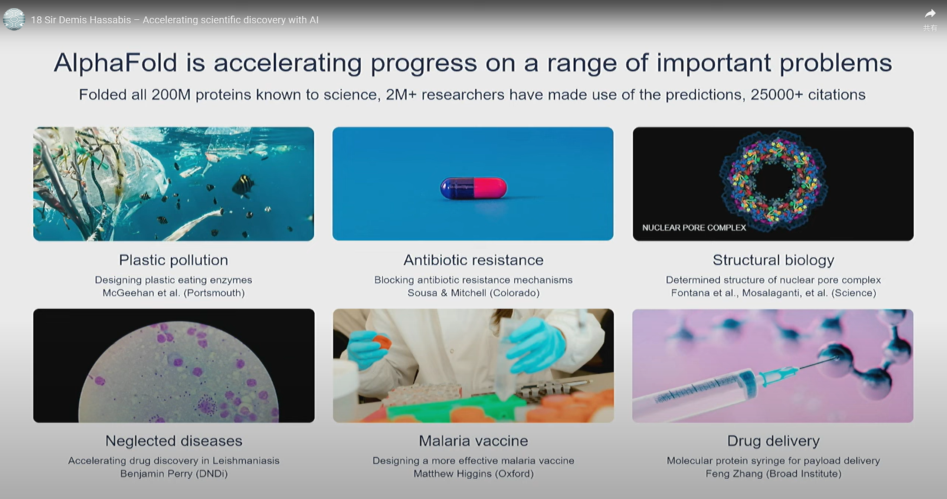
Sir Demis Hassabis

Slide 6
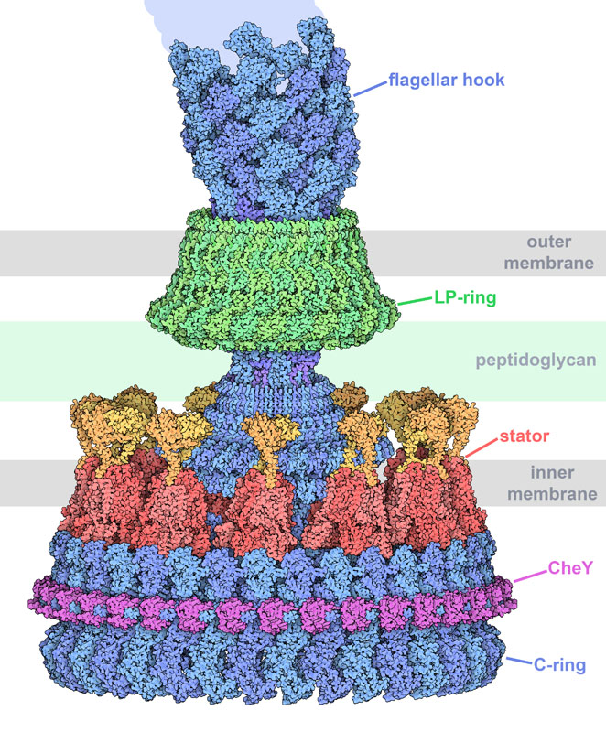
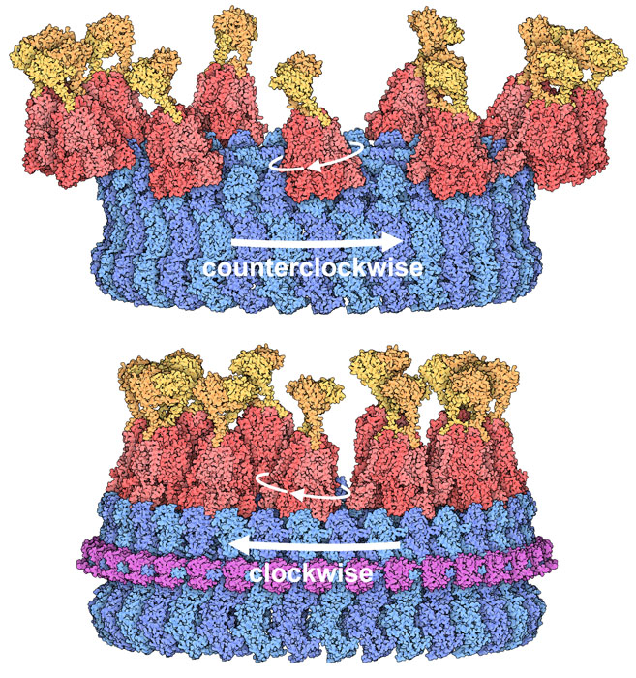
AlphaProteoで「鞭毛モーター」を設計し構築できる？
https://pdb101.rcsb.org/motm/300

Slide 7
Alphaproteo応用
人工スパイク・タンパク質対策

Slide 8


スパイク・タンパク質
SARS-CoV-2
スパイク・タンパク質
ｍRNA
スパイクタンパク質（全体）

Slide 9
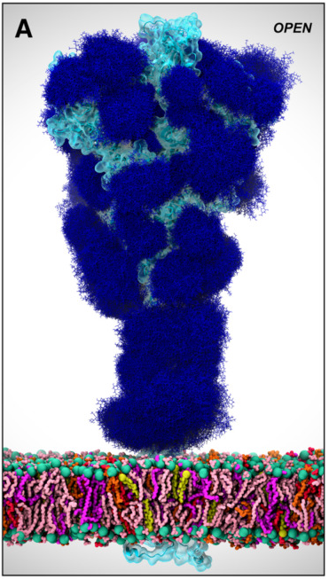
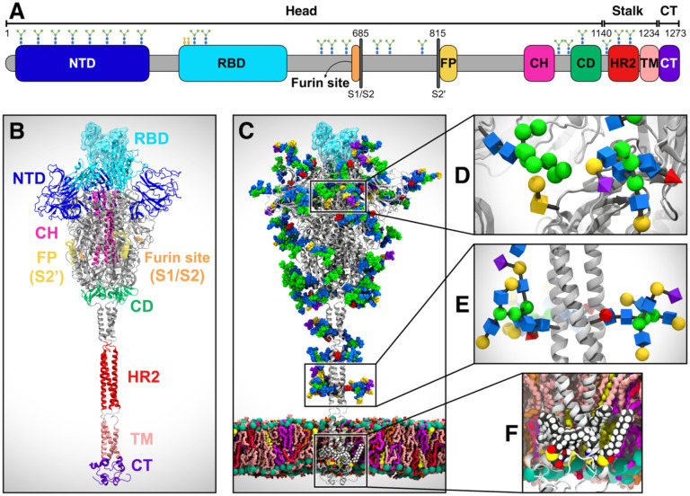
スパイク・タンパク質のRBDへの接合
濃い青の部分が「糖鎖」

Slide 10
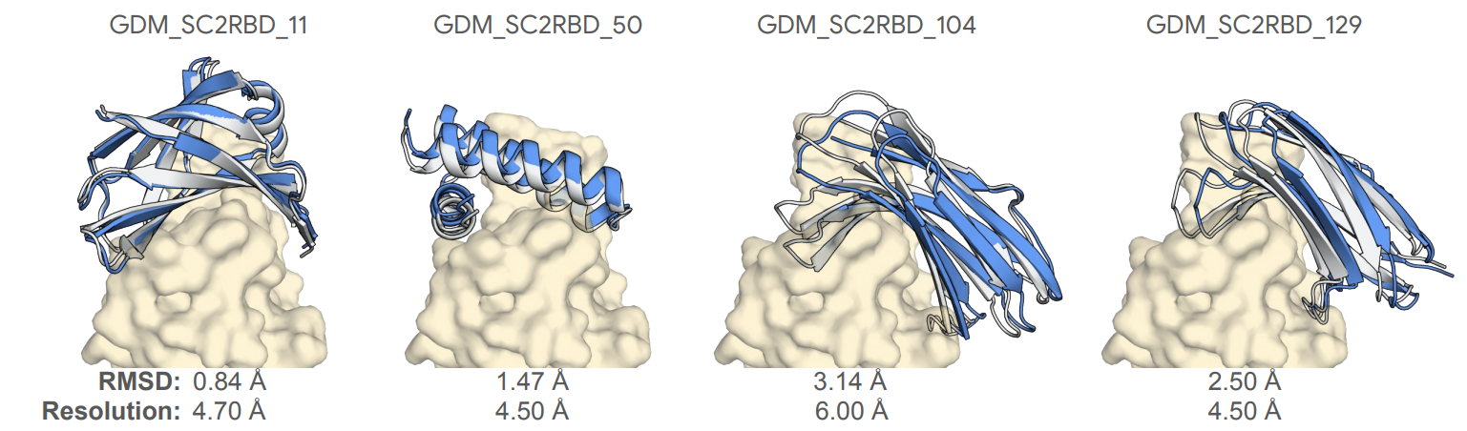
AlphaProteoで設計したSARS-Cov-2スパイク・タンパクのバインダー

Slide 11
その他の
タンパク質設計ツール

Slide 12
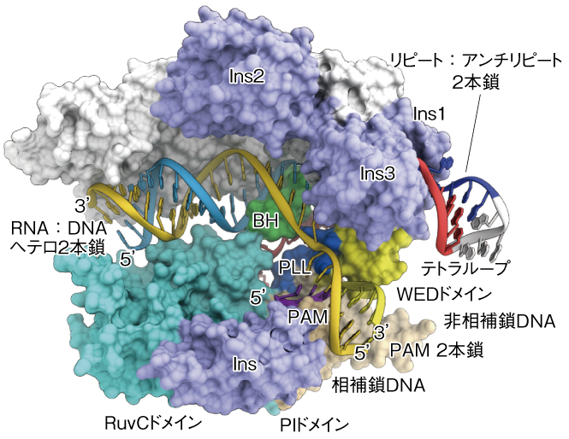
タンパク質デザインのプロセスの例
AlphaProteo
RFdiffusion
ProteinMPNN
LigandMPNN
ColabFold
AlphaFold3
主鎖骨格構造
モデリング
側鎖構造設計
（アミノ酸配列設計）
設計配列のフォールディング評価
de novoデザイン
リデザイン

Slide 13
タンパク質設計ツール

Slide 14
タンパク質言語モデル

Slide 15
学習の参考

Slide 16
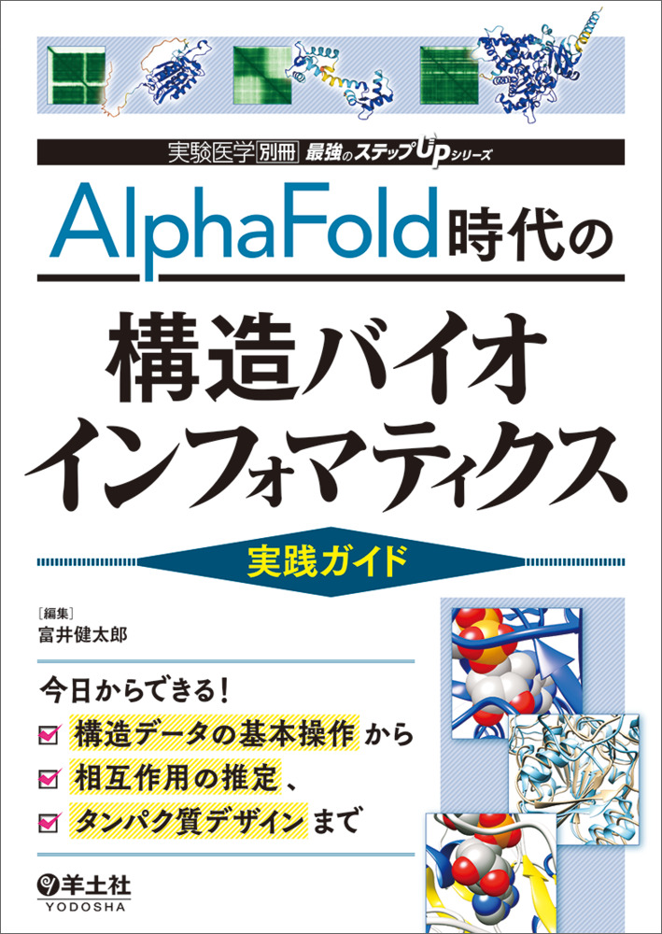
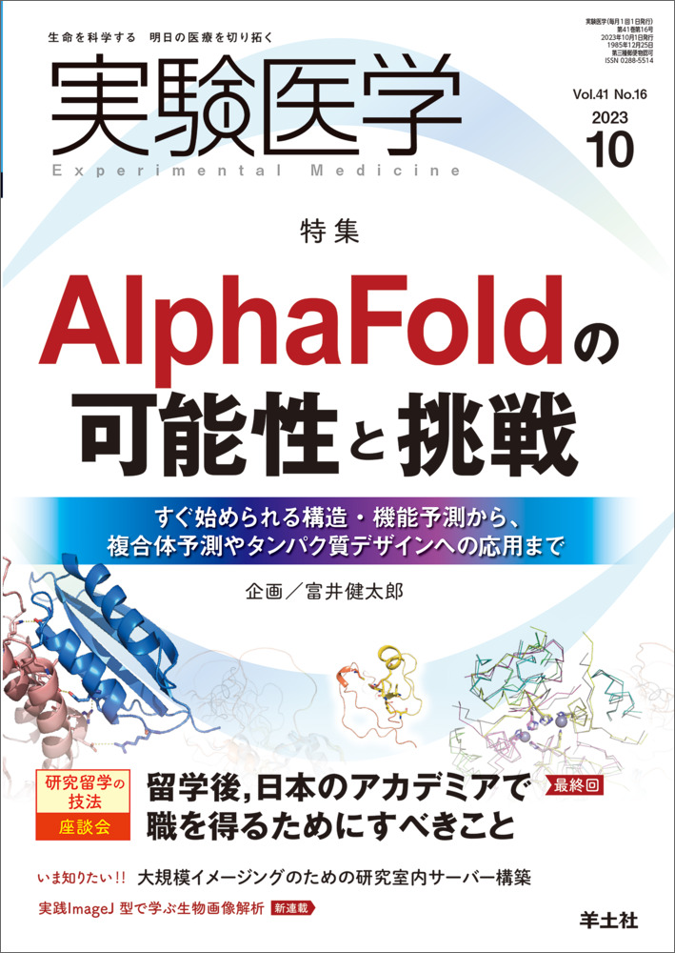
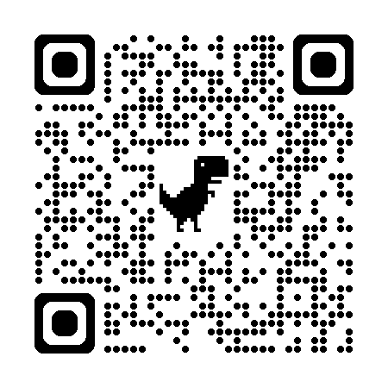
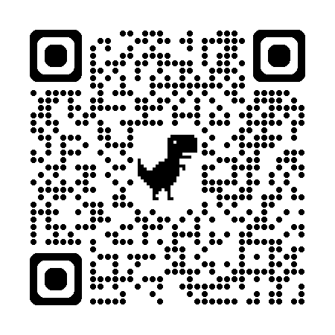
AlphaFold時代の構造バイオインフォマティクス 実践ガイド

Slide 17
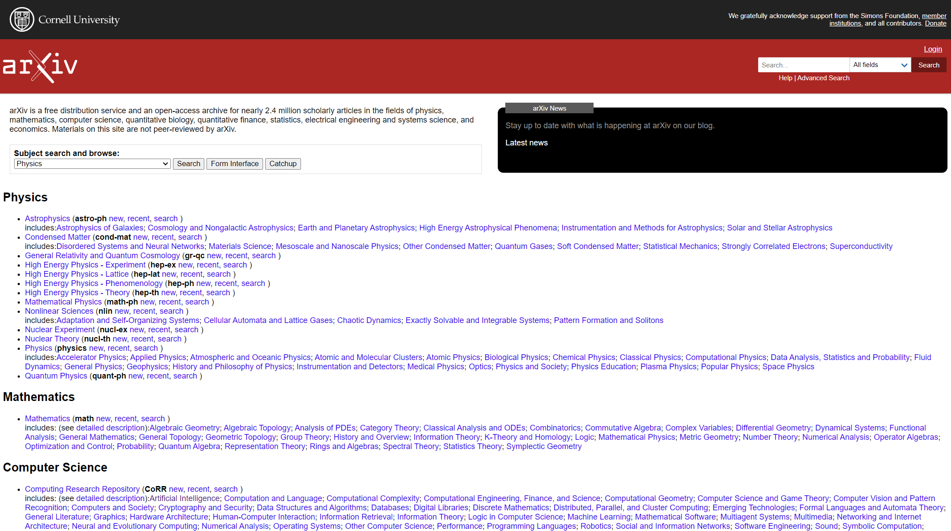
コーネル大学のarxivをチェック！_日本時間09：00更新
営業日は常にココをチェック！

Slide 18
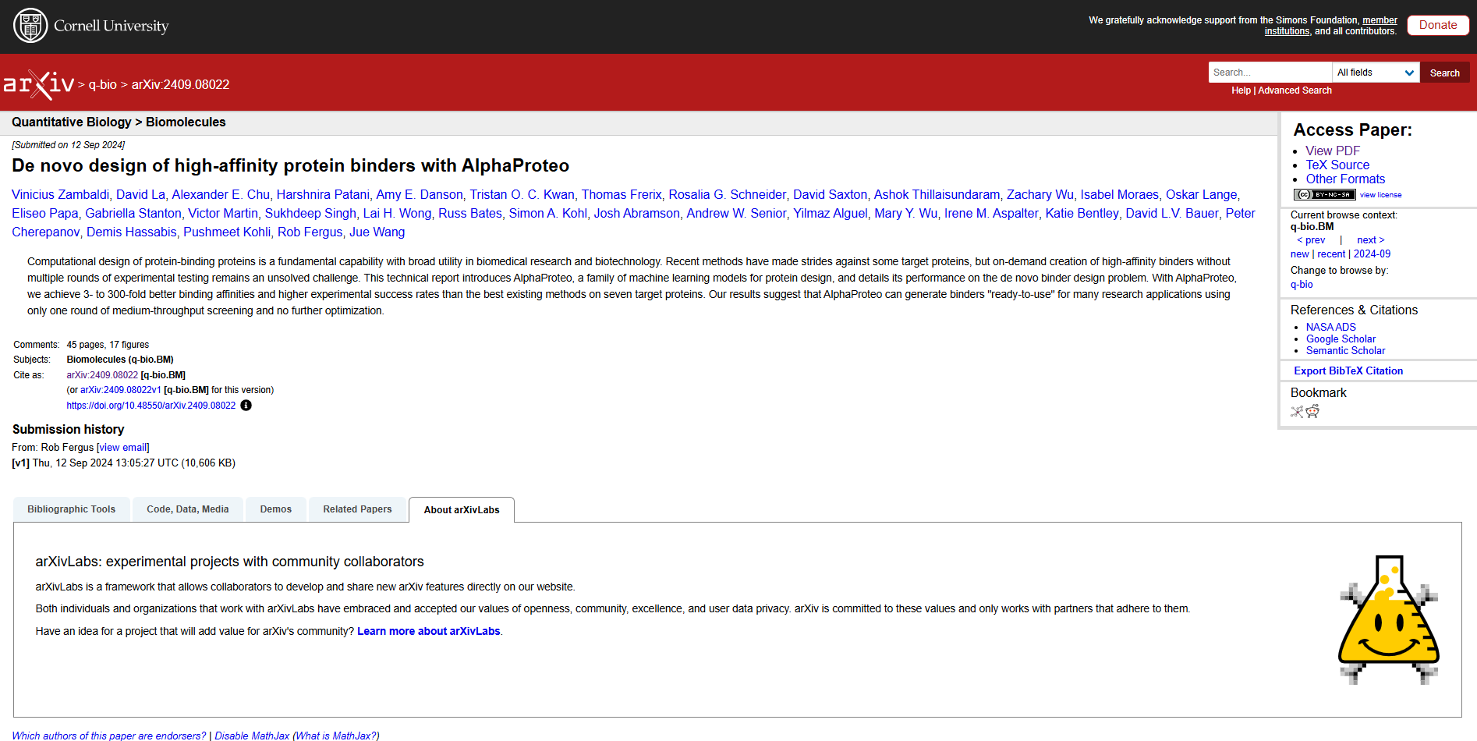
DeepMindのAlphaProteo論文

Slide 19
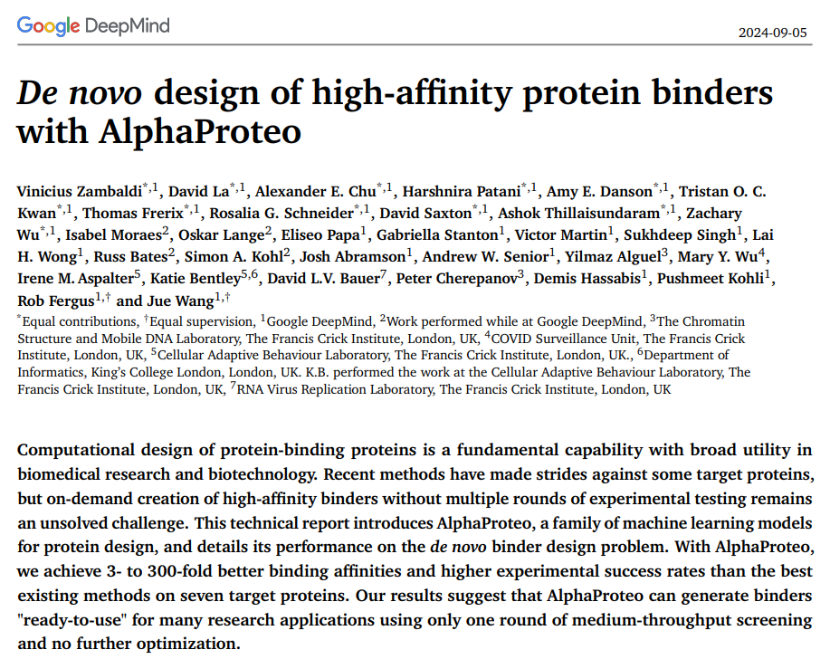

DeepMindのAlphaProteo論文
https://arxiv.org/pdf/2409.08022

Slide 20
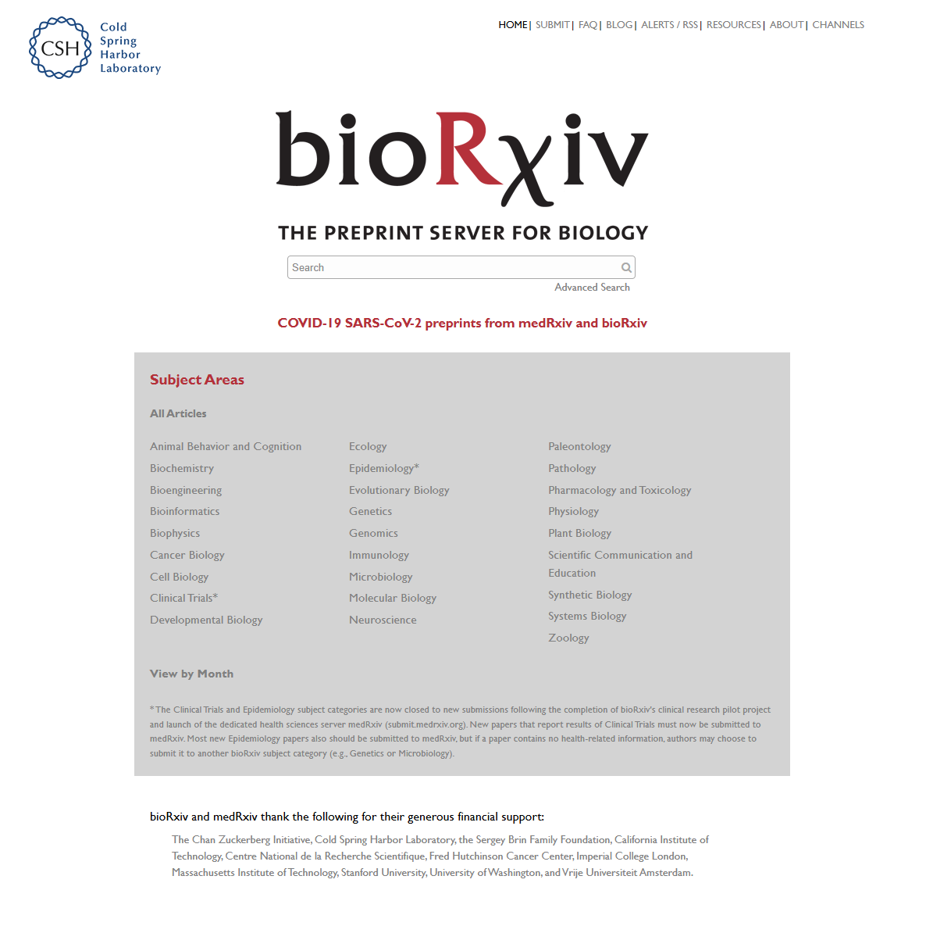
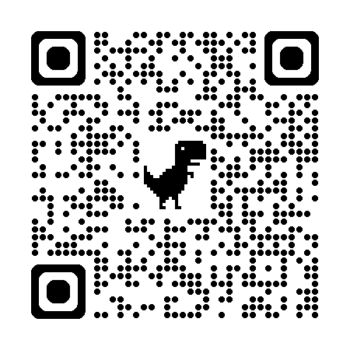
bioRxiv
https://www.biorxiv.org/

Slide 21
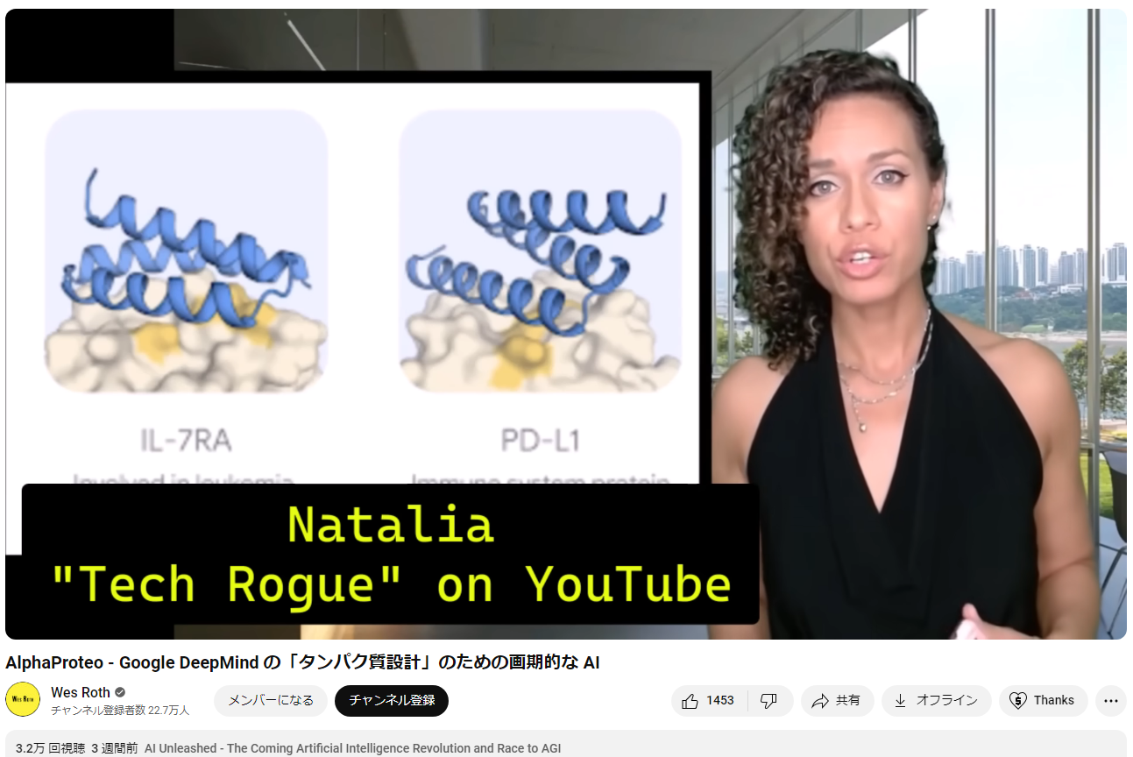

Slide 22
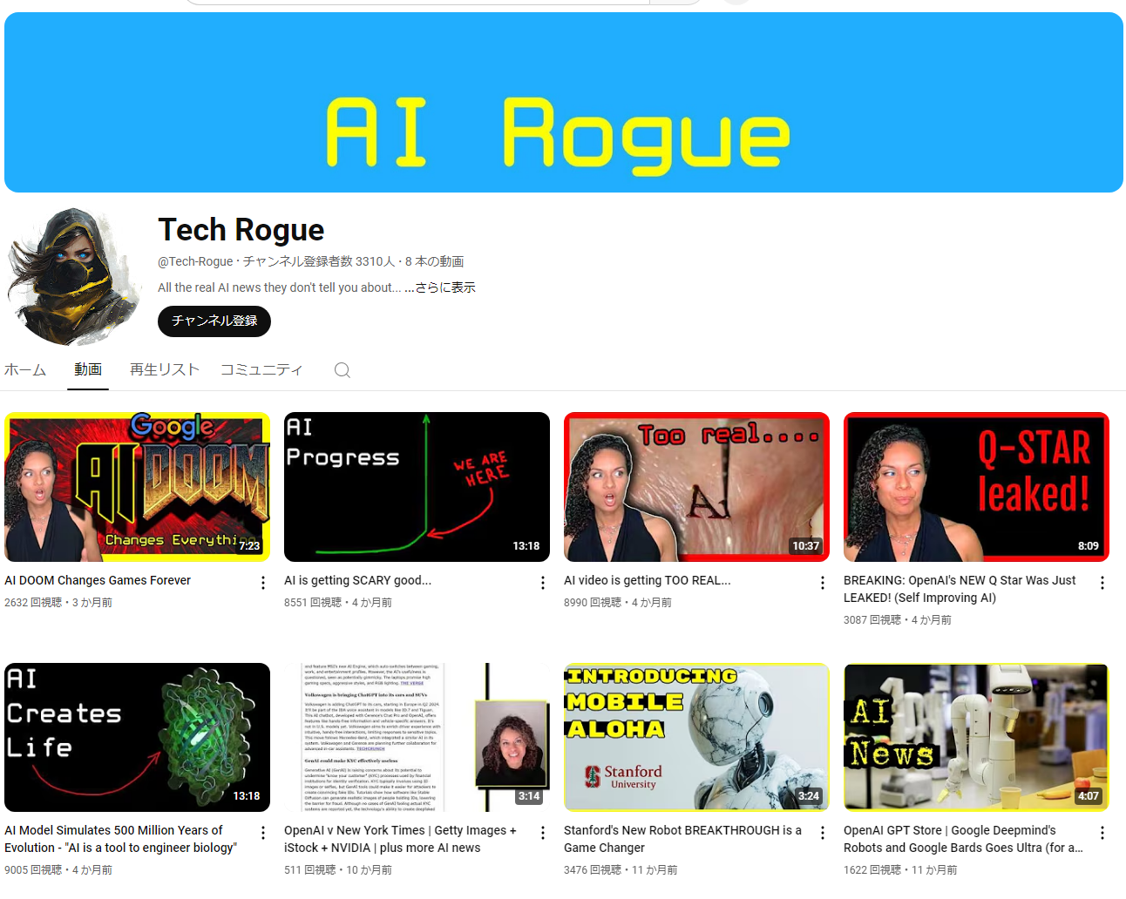

AI Rogue@Youtube

Slide 23
ちょっとだけ
人工知能界隈のTopic

Slide 24
Mac Book Pro
ユニファイドメモリ128G
クラウドでもなく、エッジでもなくローカルで

Slide 25
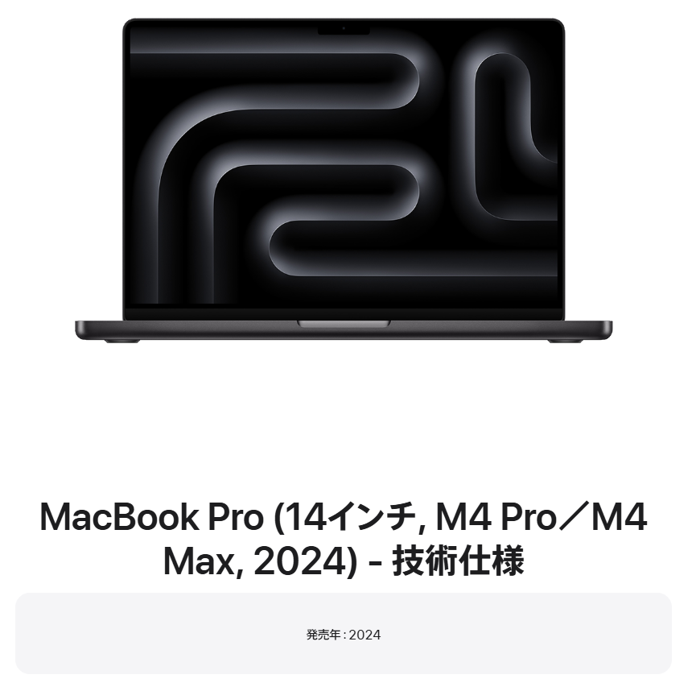
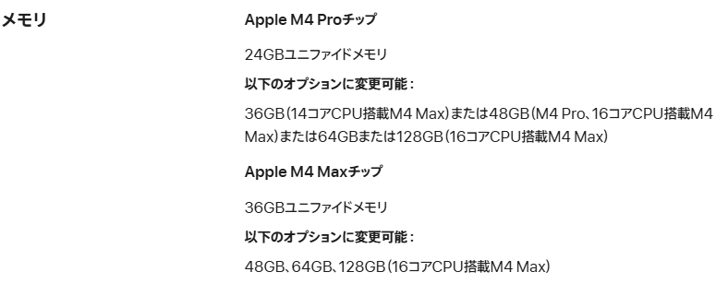
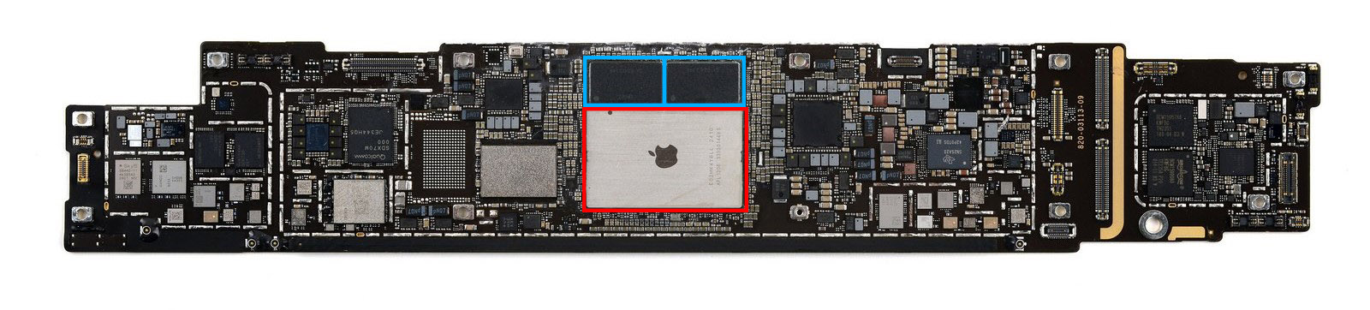
生成AIを自家運用している人達が買っているMac Book M4 Pro／Ultra
ユニファイドメモリ128Gのモデルで生成AIが動く・・・

Slide 26
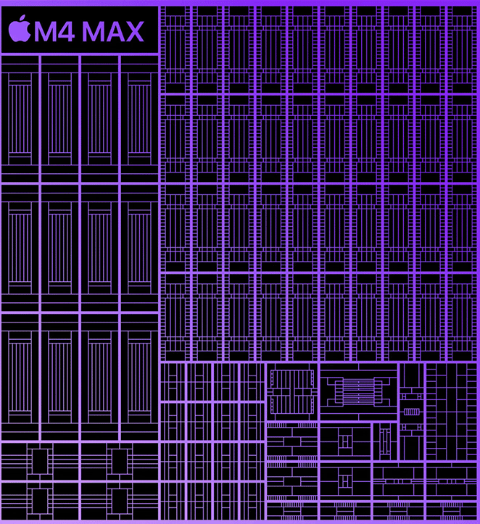
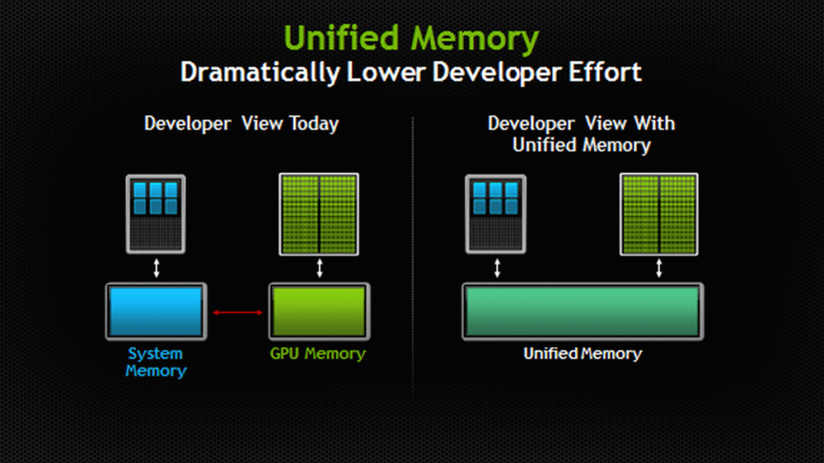
Unified Memoryとは？
APPLE／M4 MAXプロセッサー
CPU
高性能コア×1２
CPUのメモリとGPUのメモリを共有
GPU×４0
18.4 TFLOPS
CPU
高効率コア×４
最大メモリ容量は128GB。 メモリチップはLPDDR5X-8533で512bitのメモリインタフェースでメモリバス帯域幅は533GB/s。

Slide 27
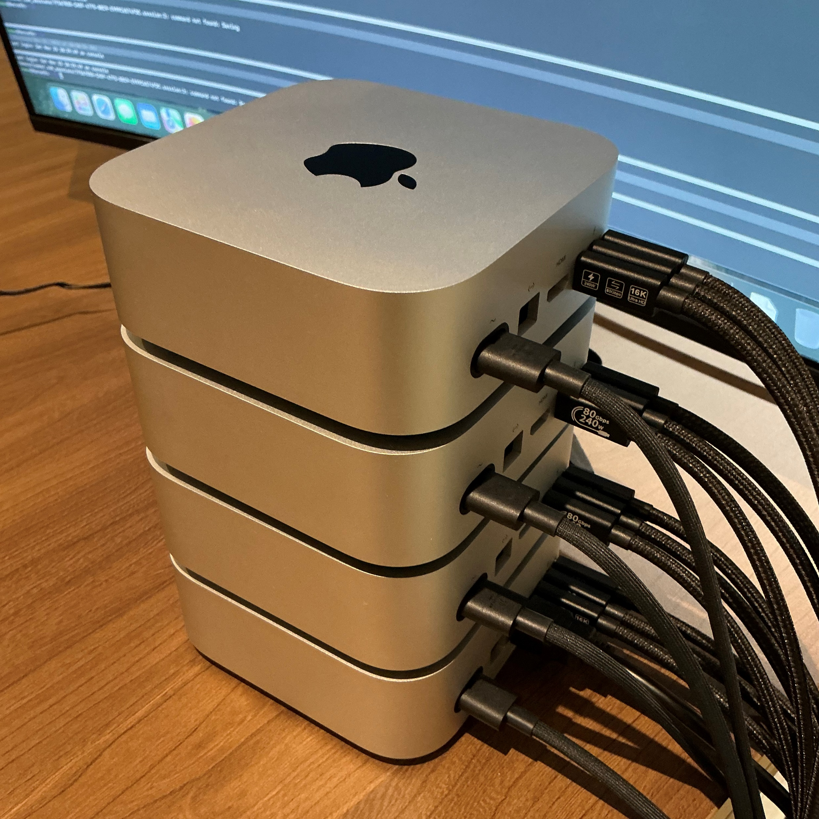
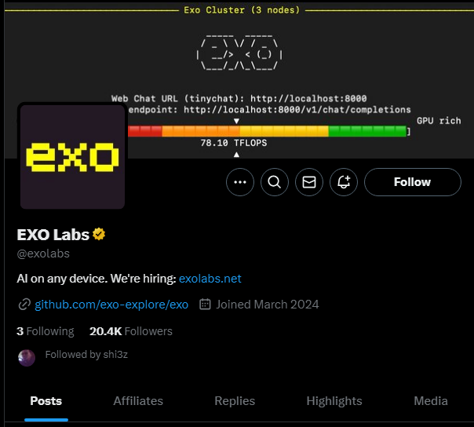

Slide 28
DeepSeek
R1-Lite-Preview
米国のAI競争優位性に陰り？

Slide 29
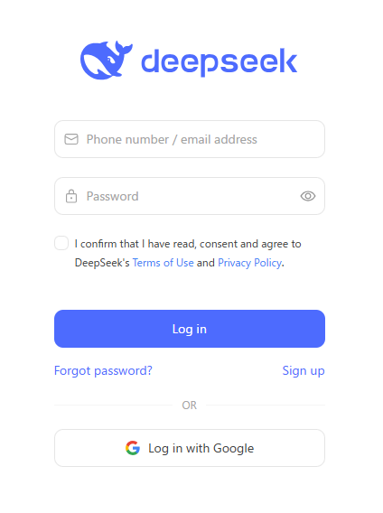
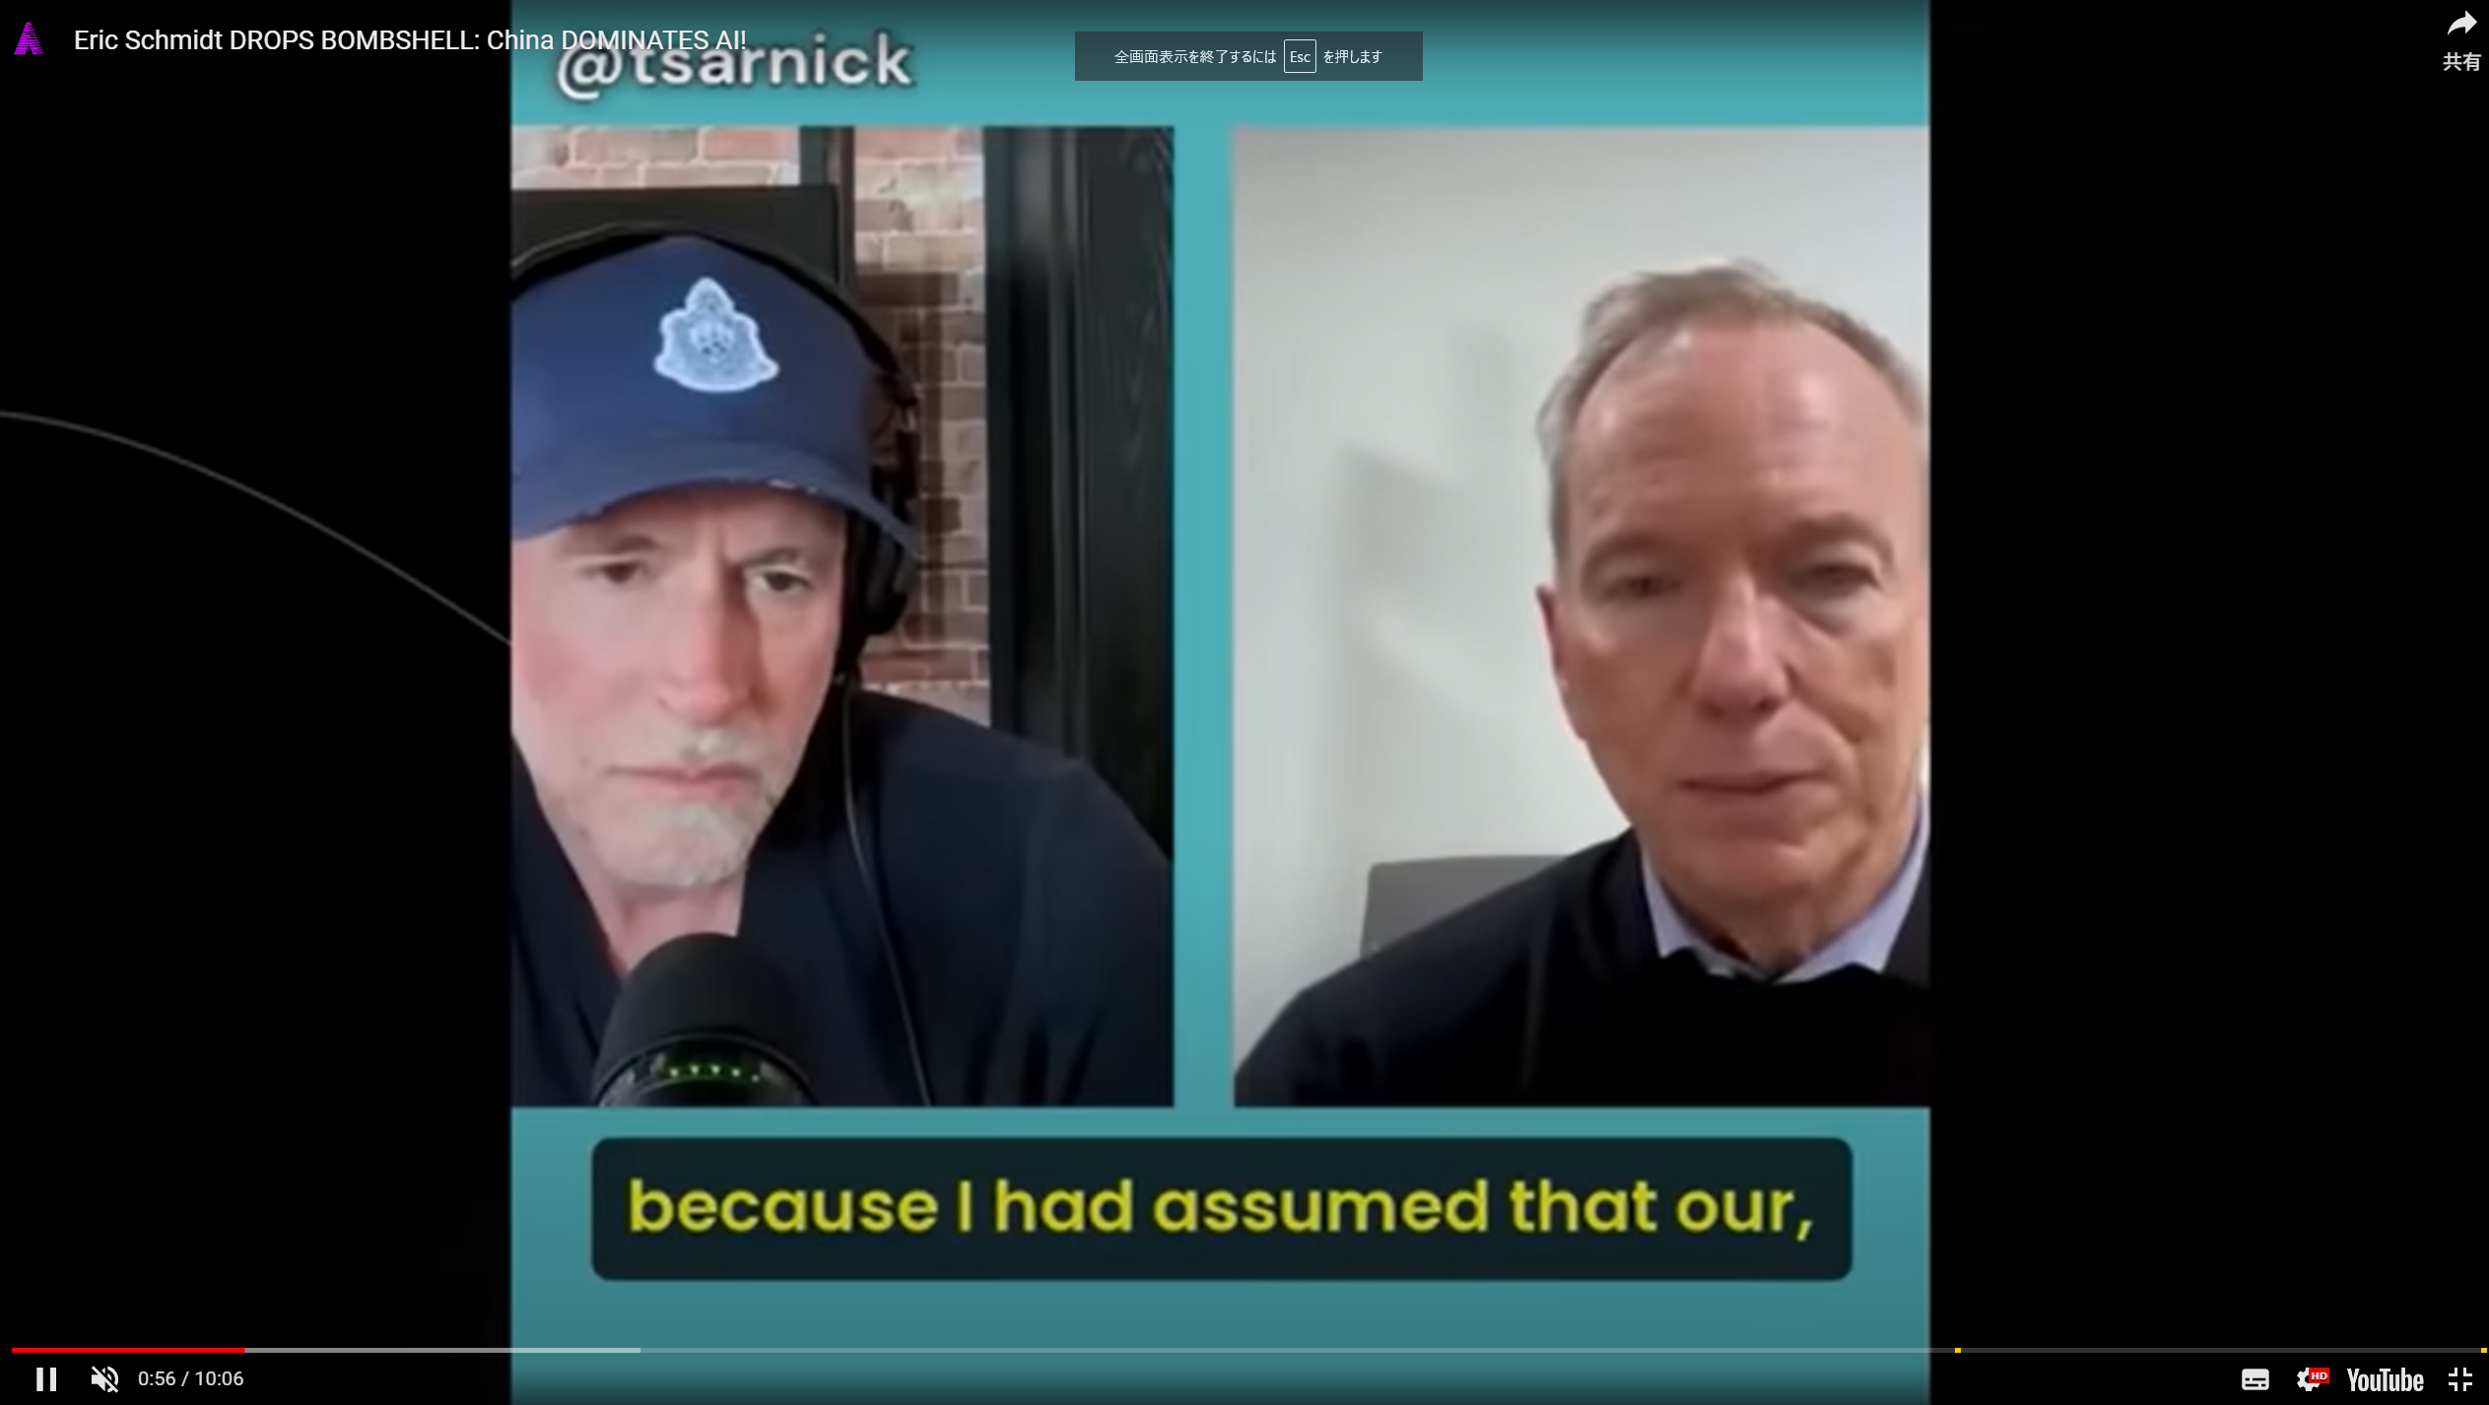
中国の大規模言語モデル：DeepSeekに脅威を感じる米国
https://chat.deepseek.com/sign_in
https://youtu.be/ddWuEUjo4u4

Slide 30
OpenAIに匹敵するDeepSeek

Slide 31
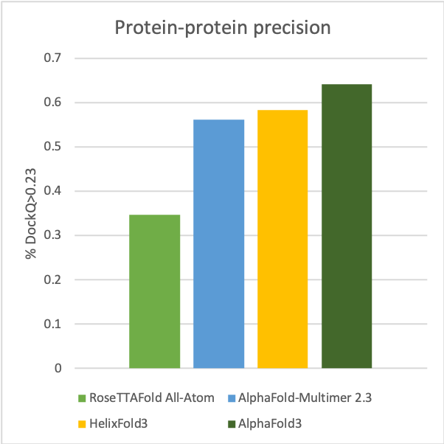

中国のHelixFold3＠ローカルで動かせる_精度は実用レベルとの評価
2024年5月にAlphaFold3が登場。2024年9月には中国のグループがHelixFold3を公開。
中国のグループはAlphaFold3の論文を読み解き、ぐローンを実装した模様。11月には正式リリース。
https://paddlehelix.baidu.com/
中国のBaidu, Inc.（バイドゥ株式会社）は、世界初のDeepMind「AlphaFold3」をベンチマークとする生物分野向けの大型モデル「HelixFold3」を正式リリース。
今回リリースされた「HelixFold3」は、この「AlphaFold 3」をベンチマークとしており、実施されたテストでは、低分子リガンドと核酸分子（DNA と RNAを含む）、タンパク質の相互作用と構造予測において優れたパフォーマンスを発揮。
https://github.com/PaddlePaddle/PaddleHelix/blob/dev/apps/protein_folding/helixfold3/images/proteins_heter_v2_success_rate.png

Slide 32
最後に宣伝・・・

Slide 33
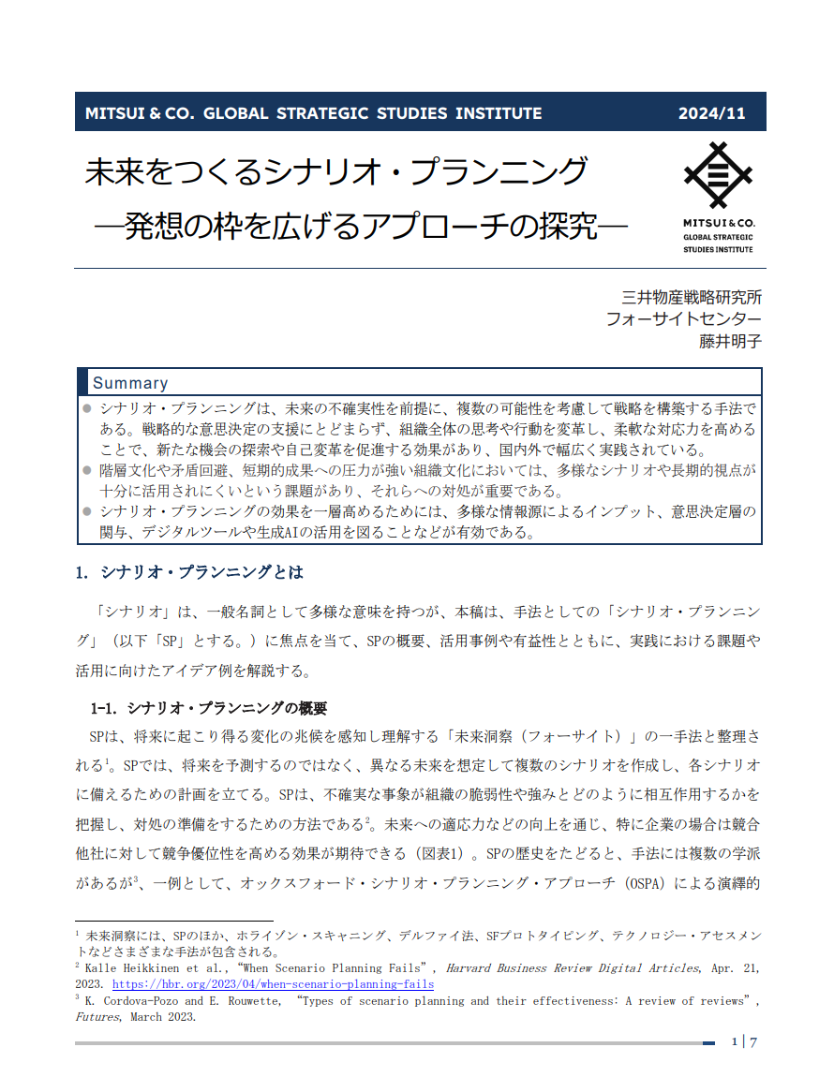
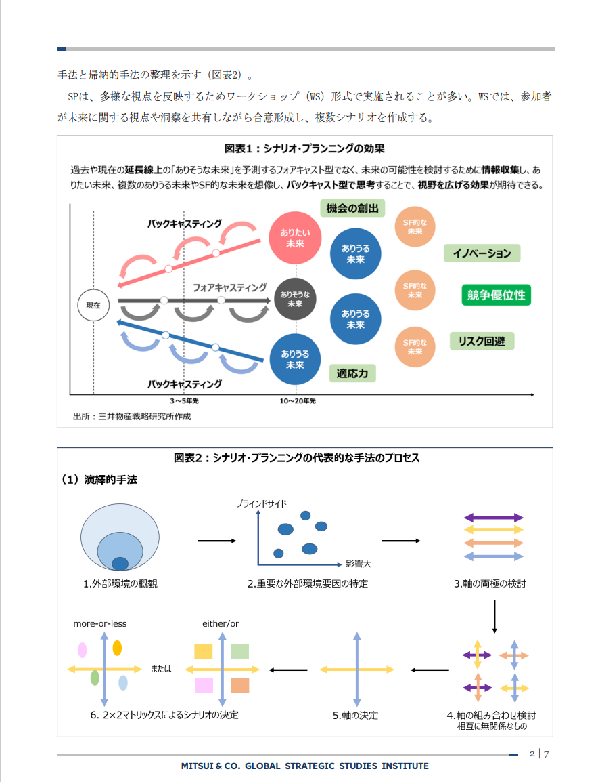
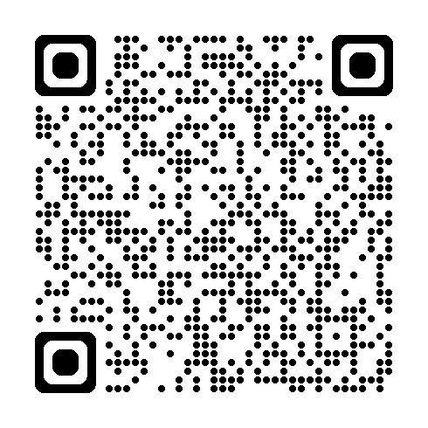
戦略研マンスリー＠『未来をつくるシナリオ・プランニング』 2024年11月

Slide 34
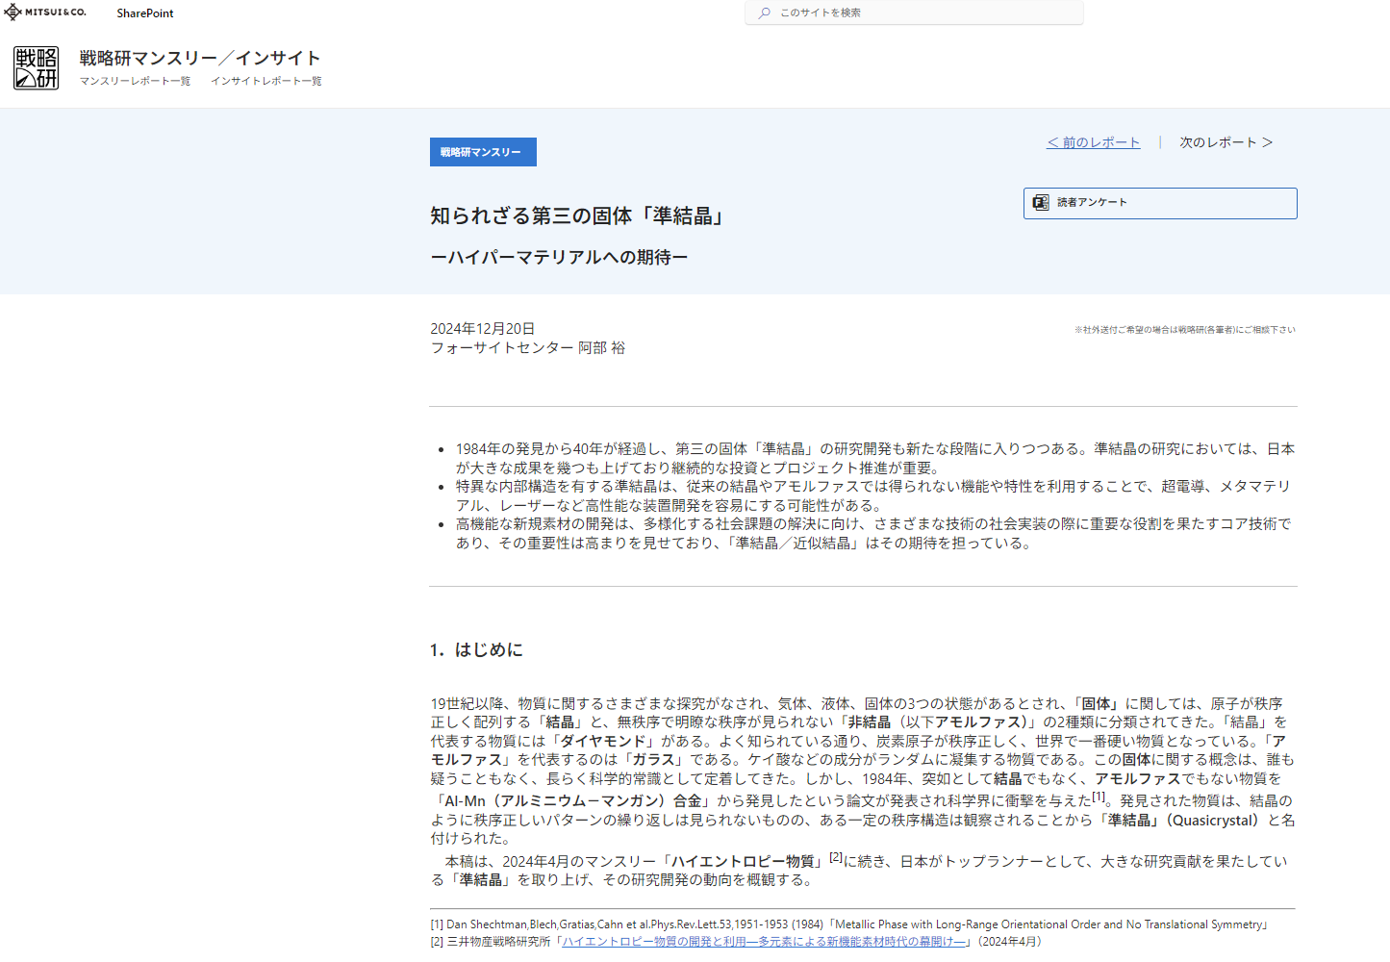

戦略研マンスリー＠『準結晶』 2024年12月

Slide 35

おしまいです。

Slide 36

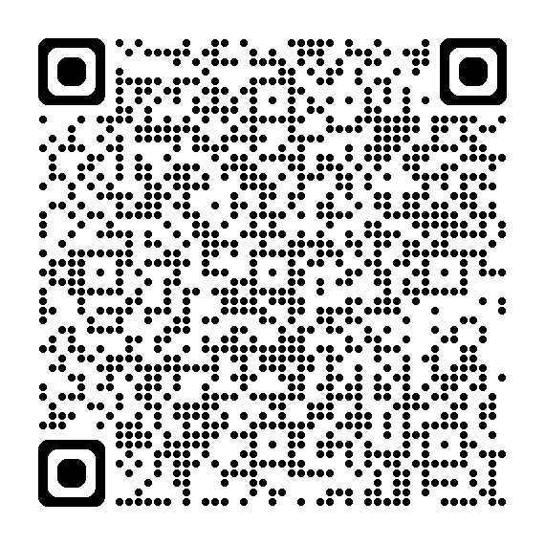



アンケートにご協力をお願い致します。
ポチッ

Slide 37


戦略研勉強会＠キャンプ
次回は↓
リザーバ計算機と
第4の回路素子メモリスタ
2025年1月9日（木曜日） 12：10～12：40

Slide 38
ありがとうございました。
当該資料は【配布共有不可】です
当レポートに掲載されているあらゆる内容は無断転載・複製を禁じます。
当レポートは信頼できると思われる情報ソースから入手した情報・データに基づき作成していますが、当社はその正確性、完全性、信頼性等を保証するものではありません。当レポートは執筆者の見解に基づき作成されたものであり、当社及び三井物産グループの統一的な見解を示すものではありません。また、当レポートのご利用により、直接的あるいは間接的な不利益・損害が発生したとしても、当社及び三井物産グループは一切責任を負いません。レポートに掲載された内容は予告なしに変更することがあります。

Slide 39
Backup Slide

Slide 40
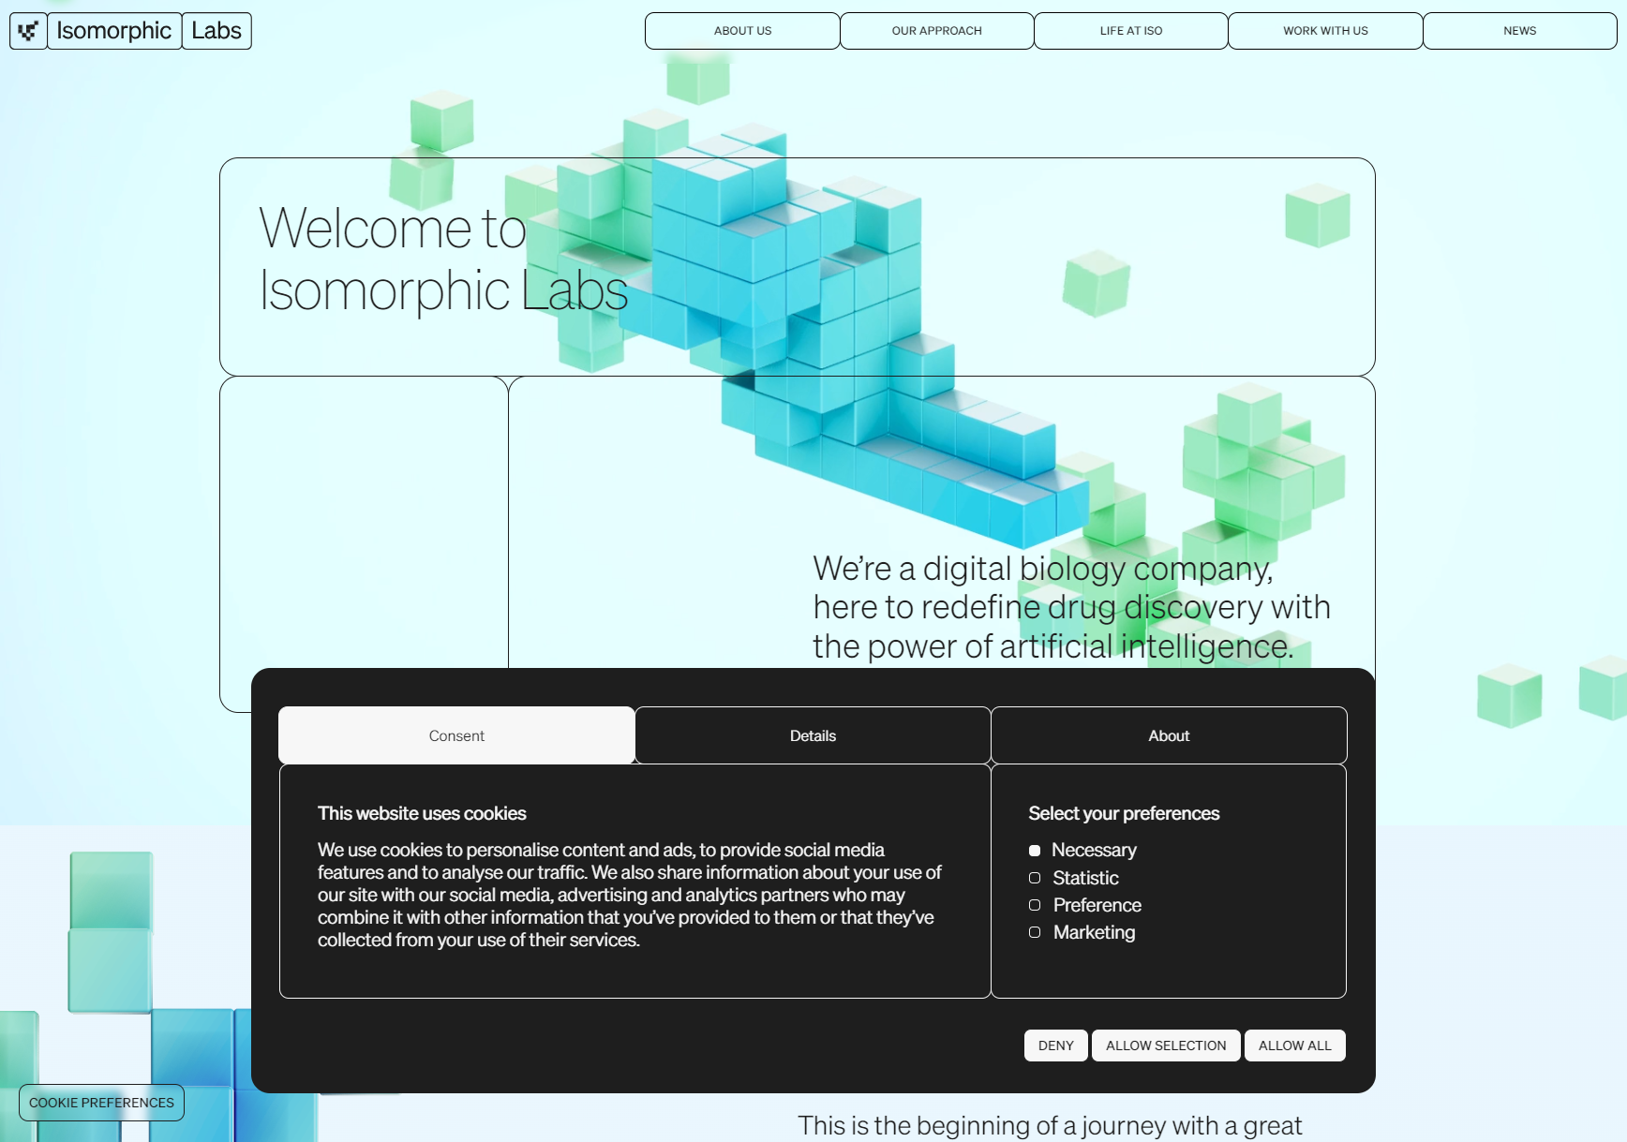
ハサビス：Isomorphic Labs＠創薬を設立
https://www.isomorphiclabs.com/

Slide 41
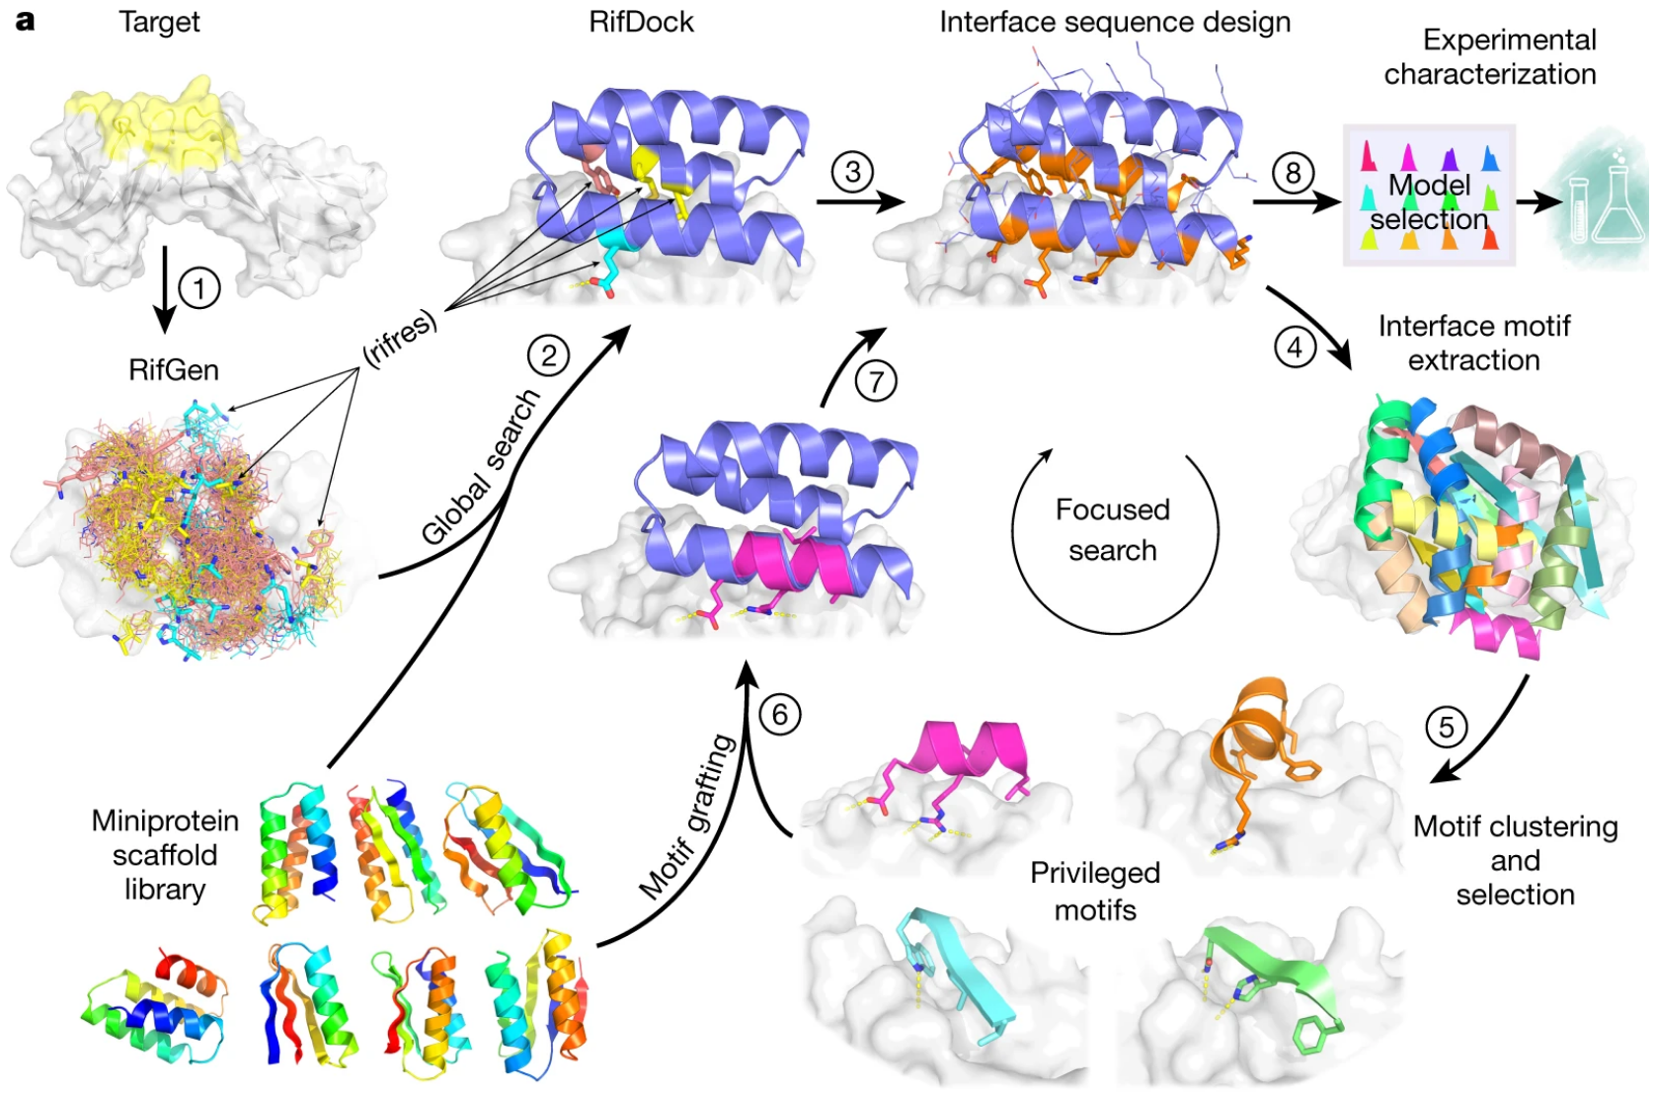

バインダー設計のパイプライン概要
https://www.nature.com/articles/s41586-022-04654-9
Design of protein-binding proteins from the target structure alone

Slide 42
AlphaFold１の残基間距離行列の予測
残基間距離行列の予測ステップ
このステップでは、ターゲット配列の残基数(L)×残基数(L)×特徴量数(D)の行列を入力として、220層のCNNにより残基間距離行列（正確にはCβ間距離行列）を予測します。
【入力特徴量】：
Onehot化されたアミノ酸タイプのような基本的なものからMSA由来のものまで情報がものが採用されています。
【ネットワーク構造】:
Dillated CNNが使われていること以外は特筆することがない巨大ResNetです。ちなみにL×L×D行列をそのまま入力するのはメモリがつらいので64×64×Dの行列に分割して予測したものをconcatしているようです。
【出力される距離行列】:
Cβ-Cβ間の距離行列の予測においては連続値（例: 10.3Å）を直接予測するのではなく、64binに離散化されたカテゴリを予測（例: {0: 0-1Å, 1: 1-2Å, ...., 63: 63-64Å}）していることがポイントです。距離を離散化することでロス関数にクロスエントロピーを使えるため、タンパク質の大小によるスケール差の影響を受けにくい、および予測値がカテゴリ分布として得られるというメリットがあります。後者について、これにより予測分布がブロードな場合は予測の不確実性が高いというような解釈が可能になります（下図）。

Slide 43
AlphaFold１の二面角（φ、ψ）数理最適化
二面角(ΦΨ)の数理最適化ステップ
タンパク質の立体構造は二面角(ΦΨ)をパラメータとして完全に表現できるので、数理最適化手法により①で予測した距離行列に合うような二面角(ΦΨ)を逆算することで実際の立体構造を作成します。
【最適化手法】：
L-BFGS法のような典型的な勾配降下法でOKとのことです。
【コスト関数V(Φ, Ψ)】：
大雑把には現在立体構造から算出される距離行列と予測距離行列の差ですが、さらにペナルティ項として立体衝突項を加えたものをコスト関数（論文中での表記はDistance potential）としています。
【初期立体構造】：
初期立体構造サンプリングのためだけにアミノ酸配列から二面角を予測するニューラルネットワークを訓練しこれを使用しています。勾配降下による最適化は初期構造に引っ張られるため、ランダムノイズを加えるなどで異なる初期構造を多数作成し、もっとも最適化結果がよかったものを最終構造として採用します。

Slide 44
AlphaFold１を使えるようにするには手間がかかるし、メモリも必要32G超え
AlphaFoldを実行するためには以下の配列＆構造データベースが必要なのでダウンロードしておきます。
UniRef90(https://www.uniprot.org/help/uniref)
Mgnify（https://www.ebi.ac.uk/metagenomics/）
BFD,
uniref30,
PDB70,
PDB (structures in the mmCIF format).
PDB seqres – 複合体予測時にのみ必要
UniProt – 複合体予測時にのみ必要
公式GitHubがscripts/download_all_data.sh に全部一括でダウンロードしてくれるスクリプトを置いてくれている。これには8〜12時間かかるとされていますが日本からだともっとかかります。

Slide 45
ありがとうございました。
当該資料は【配布共有不可】です
当レポートに掲載されているあらゆる内容は無断転載・複製を禁じます。
当レポートは信頼できると思われる情報ソースから入手した情報・データに基づき作成していますが、当社はその正確性、完全性、信頼性等を保証するものではありません。当レポートは執筆者の見解に基づき作成されたものであり、当社及び三井物産グループの統一的な見解を示すものではありません。また、当レポートのご利用により、直接的あるいは間接的な不利益・損害が発生したとしても、当社及び三井物産グループは一切責任を負いません。レポートに掲載された内容は予告なしに変更することがあります。

